Slide 1
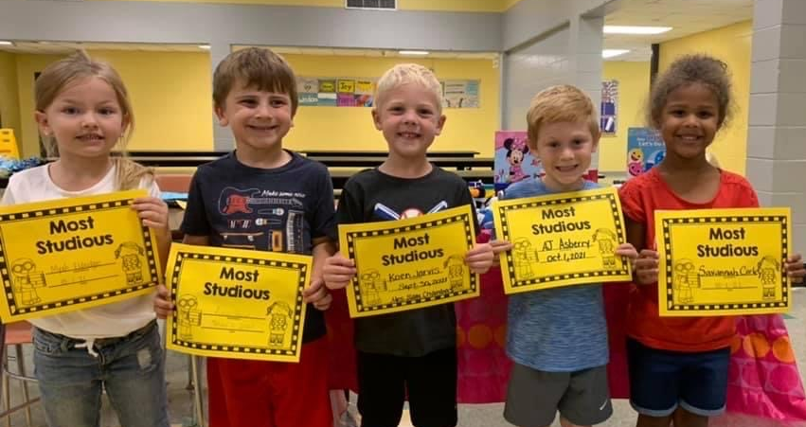
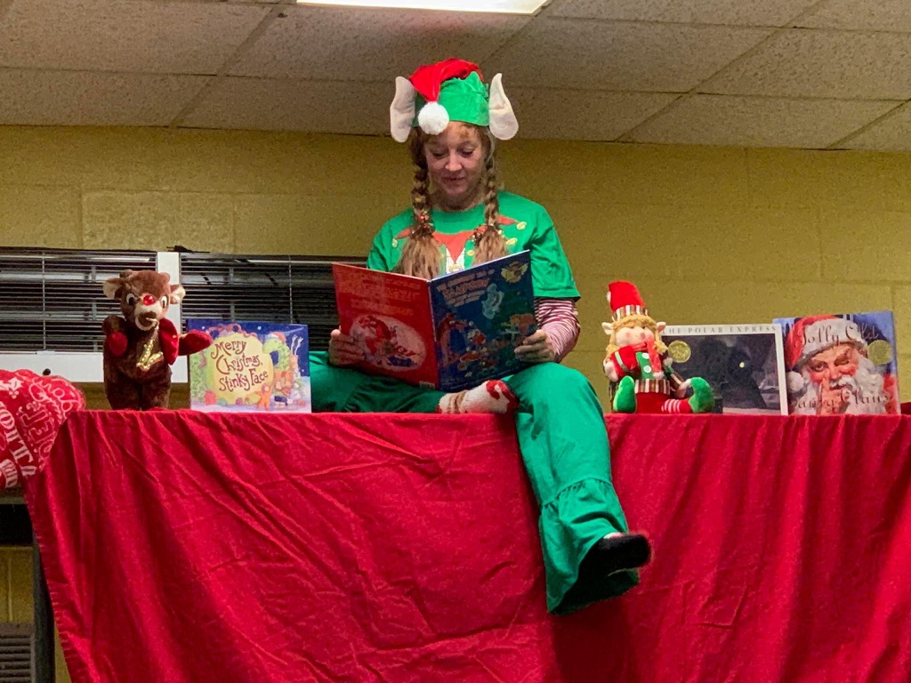
Baxter Primary School
2023-2024
Política de participación de padres y familias para el éxito estudiantil compartido
Plan Revised: April 20, 2020
Plan escolar para el rendimiento estudiantil compartido
¿Qué es?
Este es un plan que describe cómo la Escuela Primaria Baxter (BPS) brindará oportunidades para mejorar la participación familiar para apoyar el aprendizaje de los estudiantes. BPS valora las contribuciones y la participación de las familias para establecer una asociación equitativa para el objetivo común de mejorar el rendimiento estudiantil. Este plan describe las diferentes formas en que la Escuela Primaria Baxter apoyará la participación familiar y cómo las familias pueden ayudar a planificar y participar en actividades y eventos para promover el aprendizaje de los estudiantes en la escuela y en el hogar.
¿Cómo se revisa?
La escuela primaria Baxter invita a los padres, maestros y miembros de la comunidad a reuniones de participación familiar durante todo el año para revisar y revisar esta política de participación de padres y familias, nuestro pacto entre la escuela y los padres y el presupuesto de participación familiar. Tenemos 3 reuniones al año. Además, las aportaciones y comentarios de la familia con respecto a este plan son bienvenidos durante el año escolar a través de la encuesta para familias, así como la Guía escolar, que se distribuye en línea y mediante copias impresas. El plan se publica en el sitio web de nuestra escuela para que las familias lo revisen durante el año y se utilizará para revisar el plan para el próximo año escolar.
¿Para qué sirve?
Se anima e invita a todos los estudiantes que participan en el programa Título I, Parte A, y a sus familias a participar plenamente en las oportunidades descritas en este plan. La escuela primaria Baxter brindará una oportunidad completa para la participación de los padres y miembros de la familia con inglés limitado, con discapacidades y de niños migratorios.
Donde esta disponible?
Al comienzo del año, el plan se incluye en el manual del estudiante y se entrega a todos los estudiantes. El plan también se publica en el sitio web de la escuela y en las redes sociales. Las familias también pueden obtener una copia del plan en el centro de recursos para padres o preguntando en la recepción.
¿Qué es el Título 1??
La escuela primaria Baxter está identificada como una escuela de Título I como parte de la ley Every Student Succeeds Act (ESSA). El Título I está diseñado para apoyar los esfuerzos de reforma escolar estatales y locales vinculados a los exigentes estándares académicos estatales para mejorar la enseñanza y el aprendizaje de los estudiantes. Los programas de Título I deben basarse en medios efectivos para mejorar el rendimiento de los estudiantes e incluir estrategias para apoyar la participación familiar. Todas las escuelas del Título I deben desarrollar conjuntamente con los padres y miembros de la familia una política escrita de participación de los padres y la familia..
When students, schools, families, and communities come together-we CAN achieve our goals!
Baxter Primary School
Ms. Marsha McCaleb, Principal
Mrs. Lacy Loggins, Assistant Principal
125 Elmore Town Rd. Baxter, TN 38544
(931) 858-3110
https://bpshoneybees.com

Slide 2
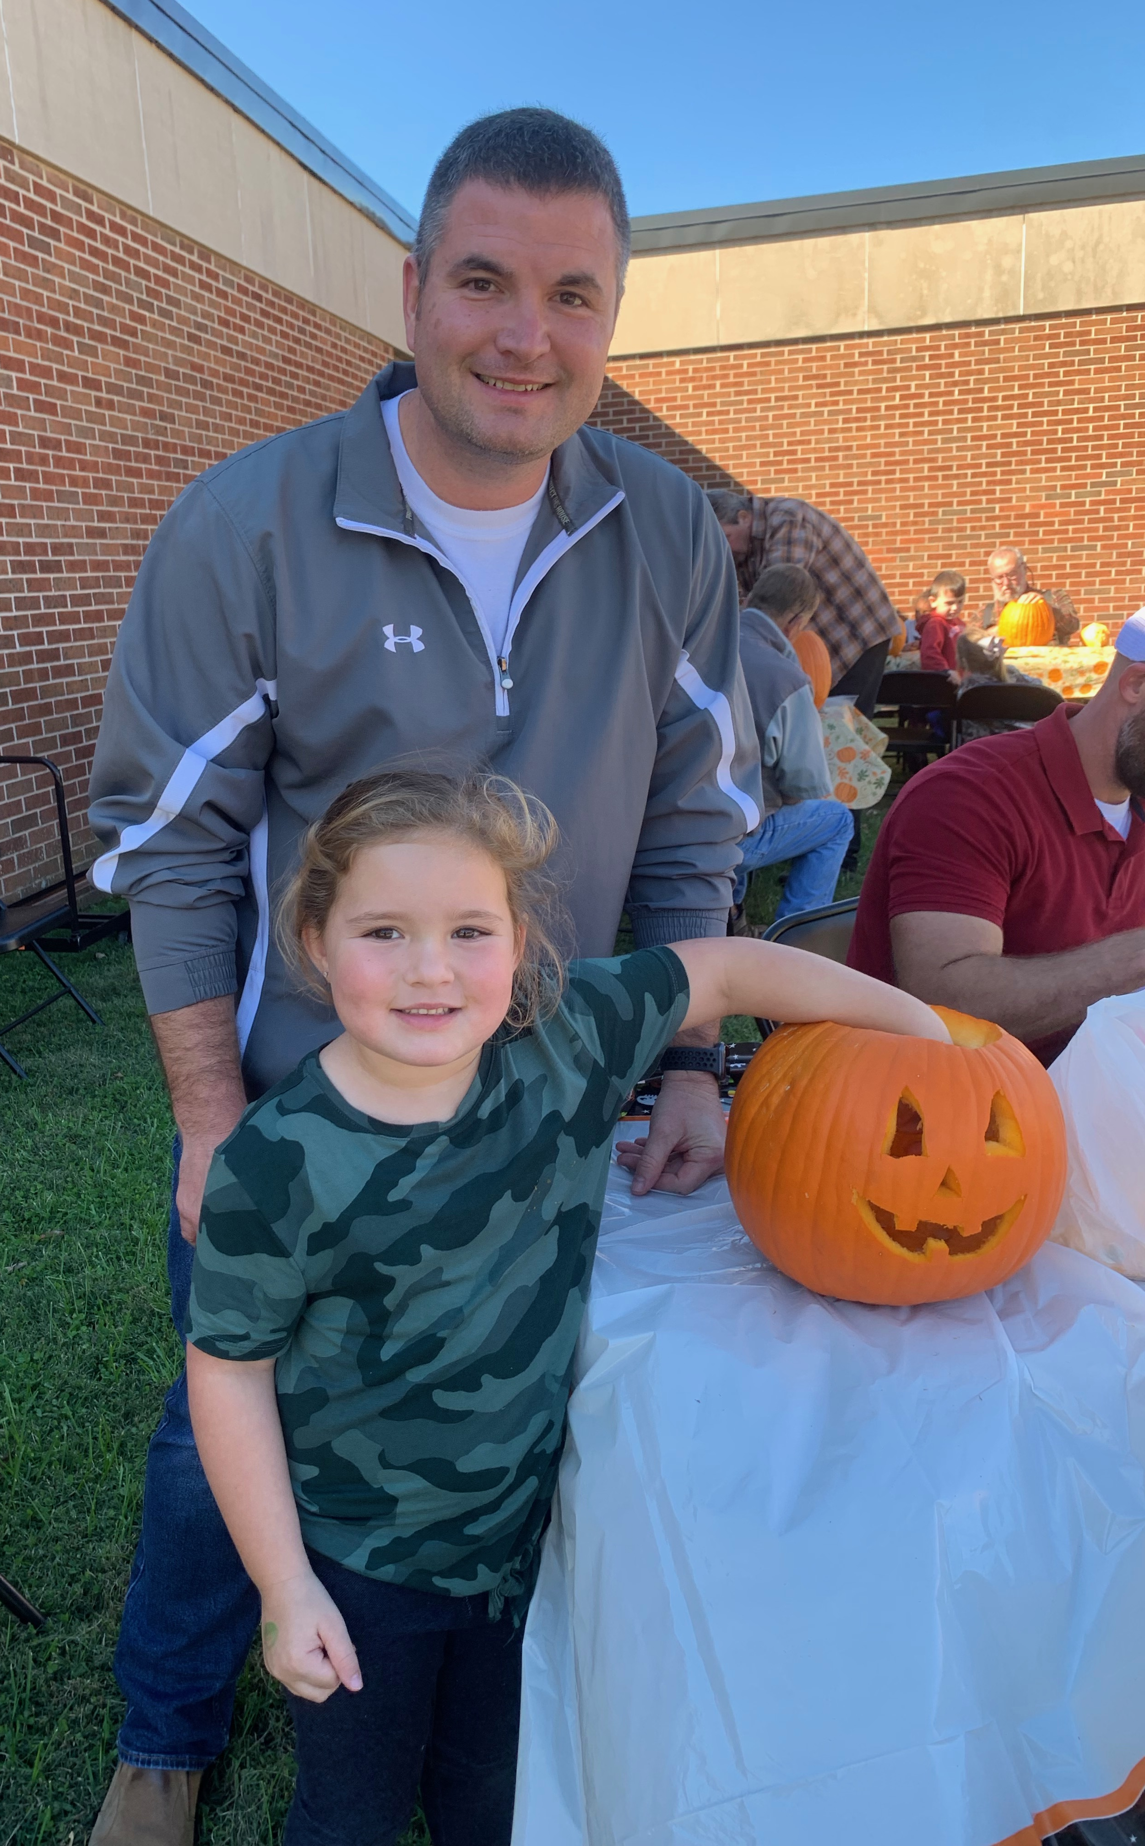
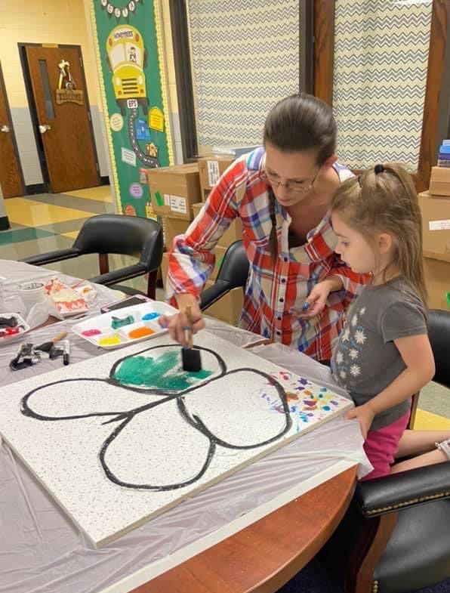
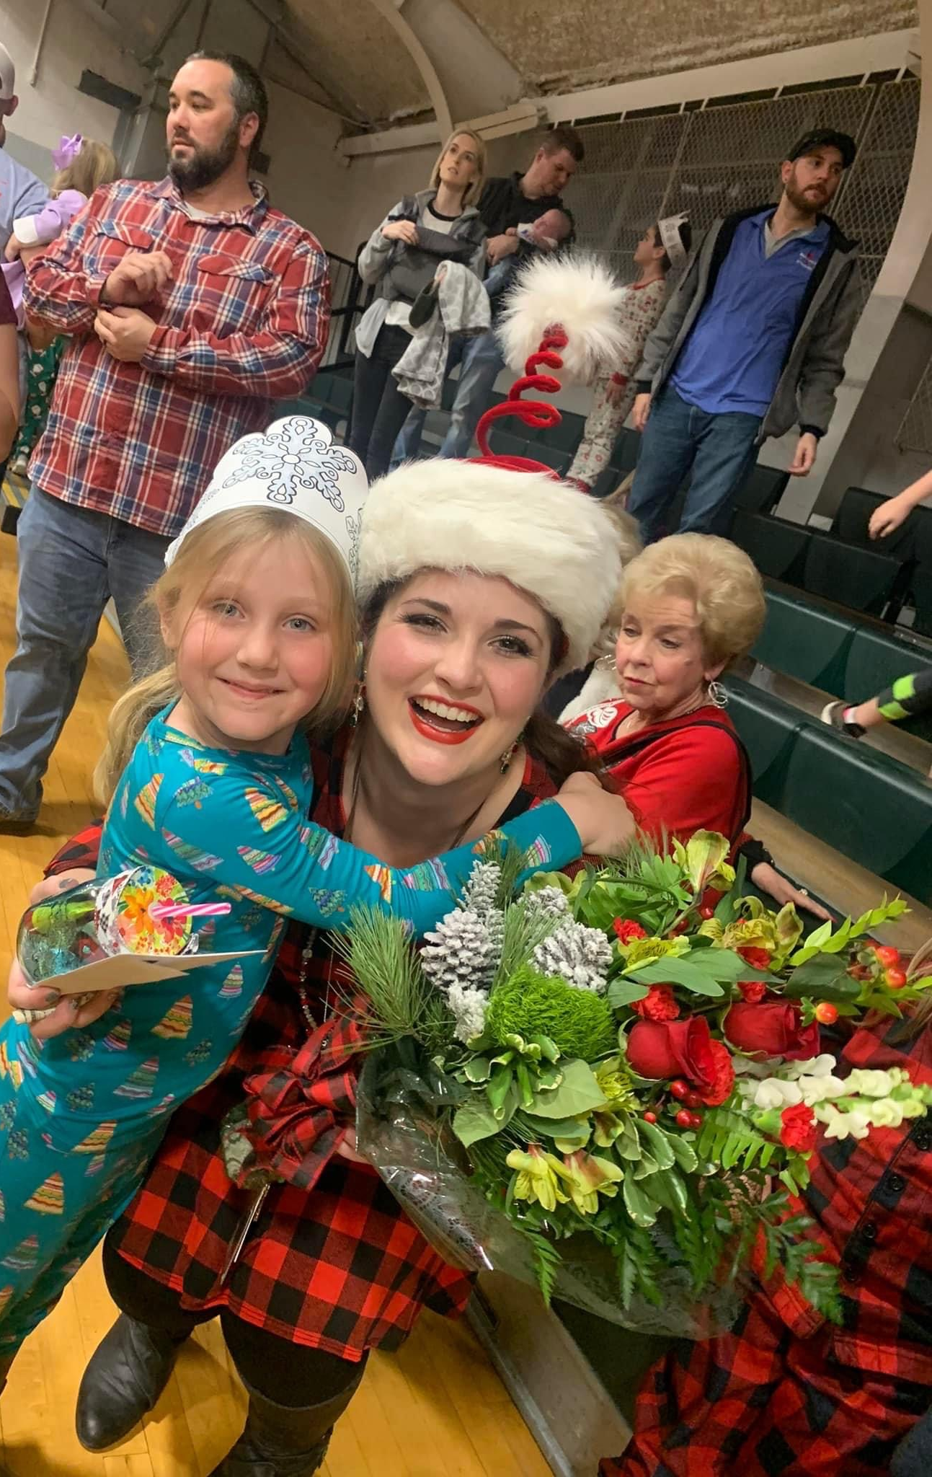
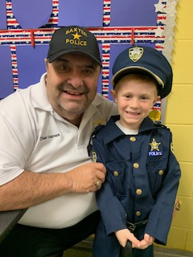
Participación de los padres y la familia
La escuela primaria Baxter cree que la participación familiar significa la participación de los padres y miembros de la familia en una comunicación bidireccional regular y significativa que involucre el aprendizaje académico del estudiante y otras actividades escolares, incluida:
Que los padres desempeñen un papel integral en ayudar al aprendizaje de sus hijos.
Que se aliente a los padres a participar activamente en la educación de sus hijos en la escuela.
Que los padres sean socios de pleno derecho en la educación de sus hijos y estén incluidos, según corresponda, en la toma de decisiones y en los comités asesores para ayudar en la educación de sus hijos.
Pactos entre la escuela y los padres
Como parte de este plan, la escuela primaria Baxter y nuestras familias desarrollarán un pacto entre la escuela y los padres. Un pacto es un acuerdo escrito que las familias, los maestros y los estudiantes desarrollan conjuntamente para explicar cómo todos trabajarán juntos para garantizar que todos los estudiantes lean los estándares de nivel de grado. Los pactos se revisarán y actualizarán anualmente en base a los comentarios de las familias, estudiantes y maestros durante varios eventos y la Encuesta Anual para Familias. La escuela y los padres se comparten con los padres durante las conferencias de padres y maestros y se publican en el sitio web de nuestra escuela (https://bpshoneybees.com)
y siempre hay copias adicionales disponibles en la oficina principal. Si desea proporcionar comentarios sobre el compacto en cualquier momento del año, comuníquese con Erica Miller al (931) 858-3110 o erica.presley@pcsstn.com.
Title 1
School-Parent Compact

Slide 3
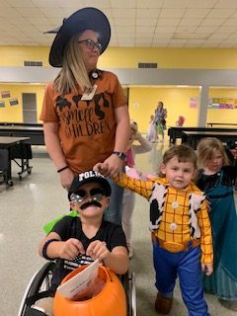
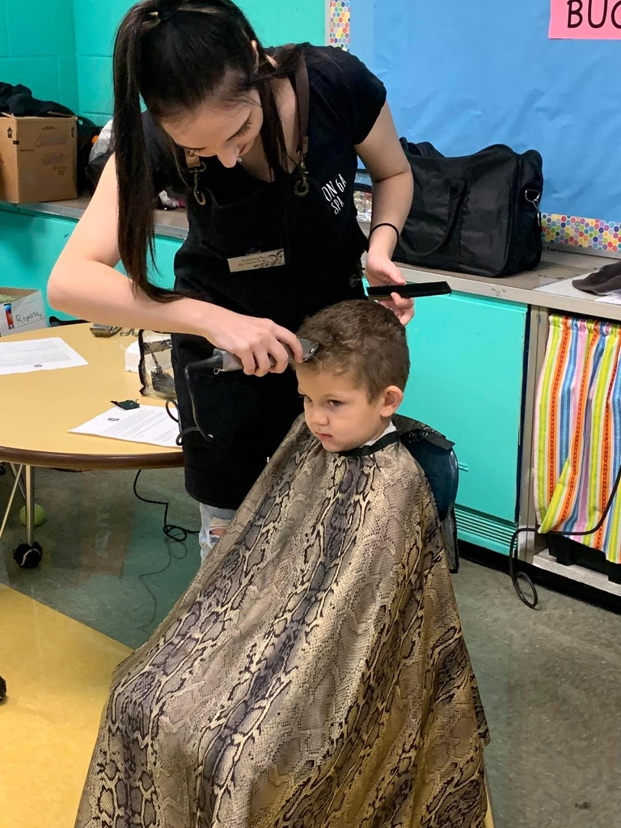
La escuela primaria Baxter tomará las siguientes medidas para empoderar y apoyar a los padres y miembros de la familia como una base importante de nuestra escuela a fin de fortalecer la escuela y alcanzar nuestras metas.
Lo haremos:
Asegúrese de que toda la información relacionada con los programas escolares y familiares, las reuniones y otras actividades se publique tanto en inglés como en español (si es necesario), se publique en el sitio web de la escuela y se incluya en las actualizaciones mensuales de Honeybees para todas las familias.
Asociarse con programas para la primera infancia, escuelas intermedias y secundarias, recursos u organizaciones preparados para la universidad y la carrera, centros de recursos para padres u otros programas para ayudar a preparar a los padres y sus hijos para una transición escolar exitosa.
Comparta información en inglés y español (si es necesario) en Honeybee Update para que las familias comprendan los estándares académicos y las evaluaciones de la escuela, así como las formas en que las familias pueden monitorear el progreso de sus hijos y trabajar con los educadores.
Comunicarse con todas las familias y la comunidad de manera regular con respecto a eventos y actividades en toda la escuela, a través de mensajes telefónicos y mensajes de texto, nuestro sitio web, redes sociales y folletos.
Proporcionar materiales y folletos necesarios para los padres en conferencias, reuniones y actividades para ayudar a los padres a trabajar con su hijo para mejorar el rendimiento de su hijo.
Recopile comentarios de los padres y miembros de la familia en todos los eventos y a través de la encuesta para familias.
Recursos familiars
¡Hágale saber al maestro de su hijo oa la Sra. Erica si le gustaría consultar algún recurso familiar! Tenemos muchos juegos y actividades de aprendizaje. Si lo necesita para ayudar a su hijo a aprender y no lo tenemos, ¡lo conseguiremos!
La escuela primaria Baxter se compromete a ayudar a los padres y miembros de la familia a asistir a los eventos familiares enumerados en esta política. Llámenos o envíenos un correo electrónico si necesita ayuda con el cuidado de los niños o el transporte para poder participar en cualquiera de nuestros programas.
Erica Miller,
Family Engagement Liaison
(931) 858-3110
Erica.Presley@pcsstn.com

Slide 4
Vamos a juntarnos!
La Escuela Primaria Baxter albergará los siguientes eventos en 2020-2021 para desarrollar la capacidad de una fuerte participación familiar y apoyo y asociación entre la escuela, las familias y la comunidad para mejorar el rendimiento académico de los estudiantes.
Jueves, 28 de Julio Primer día de clases 10:00 Salida
Fiesta de regreso a clases 6: 00-7: 30 p.m.
Lunes 3 De Agosto Primer día completo
Lunes 13 De Septiembre Conferencias de padres y maestros
(3: 30-6: 00 p.m.)
Jueves, 3 de Noviembre Noche de alfabetización (5: 00-6:30 p.m.)
Lunes 7 De Febrero Conferencias de padres y maestros de invierno
(3: 15-6: 00pm)
Jueves, 23 de febrero Noche de Matemáticas/Baile Folclórico (5:00-6:30 p.m.)
De Abril Registro para kindergarten
Jueves 11th De Mayo Transición de 1er grado a la escuela primaria Cornerstone
Miércoles 24 De Mayo de 2021-2022 Día de premios

Slide 5
Equipo de la comunidad escolar
La Escuela Primaria Baxter invita a todas las familias a unirse al Comité de Participación Familiar para compartir ideas y formas de involucrar a otros para construir asociaciones con la escuela, las familias y la comunidad. El equipo se reunirá tres veces durante el año escolar, pero los padres y miembros de la familia también pueden enviar ideas o sugerencias en las actividades y reuniones escolares, así como a través de nuestra encuesta y sitio web para familias. Si desea obtener más información sobre el Comité de participación familiar, comuníquese con Erica Miller al (931) 858-3110 o erica.presley@pcsstn.com. También agradecemos sus comentarios a través de la encuesta a continuación. Se puede entregar al maestro de su hijo o en la oficina de la escuela..
Comité de participación familiar
Sí, estoy interesado y deseo unirme al Comité de Participación Familiar
Comuníquese conmigo para que pueda obtener más información sobre cómo unirme al Comité de Participación Familiar
Envíeme notificaciones sobre futuras reuniones y actualizaciones.
Nombre: _______________________________________________________________________________
Nombre del niño y nivel de grado:_______________________________________________________
Dirección:______________________________________________________________________________________
Número de teléfono:__________________________________________________________________________
Correo electrónico:___________________________________________________________________________
Comparte tus pensamientos
¡Queremos escuchar de ti! Si tiene alguna sugerencia o si hay alguna parte de esta política que cree que no es satisfactoria con las metas de rendimiento académico de los estudiantes y la escuela, por favor envíenos sus comentarios en el espacio provisto y deje este formulario en la oficina principal:
Nombre: (Opcional): ______________________________________
Numero de teléfono (opcional): _________________________________
Comentarios: _________________________________________________________________________________________________________________________________________________________________________________________________________________________________________________________________________________________________________________________________

